Slide 1
2DGP 1차 발표
2014182038 장규현
지구 지키기

Slide 2
개발 진척도
 | 1차 발표 목표 범위 | 실제 개발 완료 범위 | 진척도
1 | 리소스 수집 | 리소스 수집 완료 | 100%
2 | 플레이어, 적 오브젝트 구현, 플레이어 조작 구현 | 플레이어, 플레이어 조작 구현 완료, 적 오브젝트 추가 생성 미완료 | 70&
3 | 탄환 발사, 적 낙하 구현 | 탄환발사, 적 낙하 구현 완료 | 100%
4 | 충돌 체크 | 2차 발표시엔 충돌체크가 되었으나, 게임 월드.py를 추가하며 코드 수정중에 충돌체크가 되지 않음 | 0%
5 | 인터페이스 및 업그레이드 구현 | 업그레이드 구현, 인터페이스 미 구현 | 50%
6 | 보스 및 캐릭터 구성 추가 구현 | 추가 구성 미구현 | 0%
7 | 이펙트 및 사운드 구현 | 미 구현 | 0%
8 | 밸런스 조절, 게임 시작, 종료 구현 | 게임 시작 구현 | 30%
9주차 | 최종 정검

Slide 3
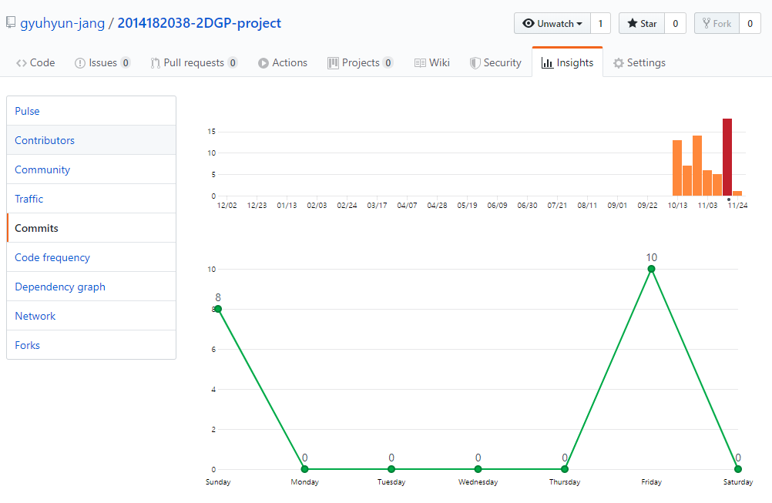
깃 커밋 통계
 | 횟수
1주 | 0
2주 | 13
3주 | 7
4주 | 14
5주 | 6
6주 | 5
7주 | 18
8주 | 1

